Slide 1
Anti-Doping-Quiz
>> Hier eigener Veranstaltungsname <<

Slide 2
Allgemein
Kontrolle
Folgen
Tabu
100
100
100
100
200
200
200
200
300
300
300
300
400
400
400
400

Slide 3
Allgemein - 100 Punkte
Was ist Doping?
Notes:
Nach Antwort Lösungsfolie zeigen.
Anforderungen: Teilnehmende sollen eine Sache benennen! → “Leistungssteigerung mit verbotenen Mitteln”
Hintergrund: Teilnehmende sollen den Begriff “Doping” verstehen und wissen, was er bedeutet.
Zusätzliche Infos: Hinweis auf Verbotsliste → gibt es als App (NADA med). Unter anderem ist auch auch Verkauf bereits Doping.

Slide 4
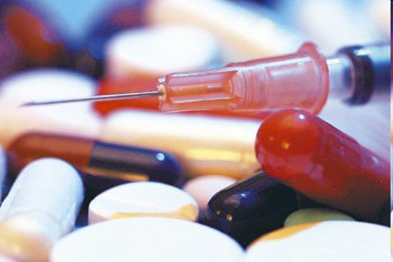
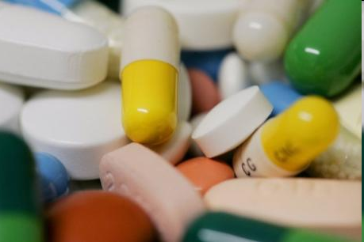
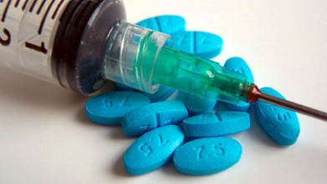
Was ist Doping?
Versuch der Leistungssteigerung mit verbotenen Mitteln & Methoden
Alles, was auf der aktuellen Verbotsliste steht (NADA)
Definition NADA-Code → Artikel 2
Doping ist Betrug & gesundheitsschädlich!

Slide 5
Warum Dopen Sportler*innen? Nenne 2 Beispiele!
Allgemein - 200 Punkte
Notes:
Nach Antwort Lösungsfolie zeigen.
Anforderungen: Teilnehmende sollen 2 Argumente nennen und dürfen kreativ sein. Ob die genannten Beispiele zählen oder nicht, liegt im Ermessen der Spielleitung.
Hintergrund: Welche Beweggründe gibt es für Doping.
Zusätzliche Infos: Negative Folgen (siehe eigene Kategorie) überwiegen die positiven Argumente klar.

Slide 6
Warum dopen Sportler*innen?
Krisensituation
Leistungssteigerung
Ansehen (Sponsoren, Gesellschaft, …)
Erfolg & Geld
Schnellere Regeneration
staatlich organisiertes Doping (Russland, …)
…
Notes:
Beispiel für “Krisensituation”: Man muss gewinnen, sonst erhält man keine Förderung mehr oder fliegt aus dem Kader.

Slide 7
Allgemein - 300 Punkte
Stell dir vor: Du gehst krank zur Arztpraxis. Dort werden dir Medikamente verschrieben.
Was musst du beachten?
Notes:
Für Antwortmöglichkeiten auf nächste Folie gehen.

Slide 8
Besuch beim Arzt - Multiple Choice
Mediziner*in auf Anti-Doping-Code hinweisen
Nur Sportarztpraxen besuchen
Eltern müssen mitkommen
Arztbesuch bei NADA ankündigen
Medikamente nicht selber aussuchen
Falls keine Alternative → Ärztliches Attest zu Wettkämpfen mitnehmen
Zur Lösung
Notes:
Anforderungen: Um die volle Punktzahl zu erhalten, müssen alle 3 Antworten richtig sein. Wenn eine Antwort falsch ist, können keine Punkte mehr gegeben werden. Die richtigen Antworten sind auf der Lösungsfolie grün markiert.
Hintergrund: SpielerInnen müssen dem Arzt Bescheid geben, wenn sie auf die Dopingliste achten müssen, damit keine „Dopingfallen“ verschrieben werden.
Zusätzliche Informationen: In dem niedrigsten Testpool (Allgemeiner TestPool) reicht bei einem alternativlosen Medikament ein ärztliches Attest, das zu den Wettkämpfen mitgenommen werden muss. Ab den beiden höchsten Kadern (RTP & NTP, dann pflegt man auch das ADAMS) muss im selben Fall eine Ausnahmegenehmigung bei der NADA beantragt werden. Bei Medizinische Notfallbehandlung kann auch rückwirkend eine Ausnahmegenehmigung erteilt werden (erst nach Lösung erwähnen).

Slide 9
Besuch beim Arzt - Antworten
Mediziner*in auf Anti-Doping-Code hinweisen
Nur Sportarztpraxen besuchen
Eltern müssen mitkommen
Arztbesuch bei NADA ankündigen
Medikamente nicht selber aussuchen
Falls keine Alternative → Ärztliches Attest zu Wettkämpfen mitnehmen
Notes:
Anforderungen: Um die volle Punktzahl zu erhalten, müssen alle 3 Antworten richtig sein. Wenn eine Antwort falsch ist, können keine Punkte mehr gegeben werden. Die richtigen Antworten sind auf der Lösungsfolie grün markiert.
Hintergrund: SpielerInnen müssen dem Arzt Bescheid geben, wenn sie auf die Dopingliste achten müssen, damit keine „Dopingfallen“ verschrieben werden.
Zusätzliche Informationen: In dem niedrigsten Testpool (Allgemeiner TestPool) reicht bei einem alternativlosen Medikament ein ärztliches Attest, das zu den Wettkämpfen mitgenommen werden muss. Ab den beiden höchsten Kadern (RTP & NTP, dann pflegt man auch das ADAMS) muss im selben Fall eine Ausnahmegenehmigung bei der NADA beantragt werden. Bei Medizinische Notfallbehandlung kann auch rückwirkend eine Ausnahmegenehmigung erteilt werden (erst nach Lösung erwähnen).

Slide 10
Nenne 3 Dopingfallen!
Allgemein - 400 Punkte
Dopingfalle: Dinge, die Doping sind, von denen man das aber nicht glaubt.
Notes:
Nach Antwort Lösungsfolie zeigen.
Anforderungen: Teilnehmende sollen 3 Beispiele nennen und dürfen kreativ sein. Korrektheit liegt im Ermessen der Spielleitung.
Hintergrund: Teilnehmer*innen sollen aufgeklärt werden, dass die Grenzen zum Doping nicht leicht zu erkennen sind.
Zusätzliche Informationen: Wenn Morphin weiterverarbeitet wird, entsteht Heroin. Asthma-Spray ist auch Doping → Ausnahmeregelung benötigt. Kölner Liste prüft NEMs auf Kontaminierung durch Doping; was draufsteht ist unbedenklich.

Slide 11
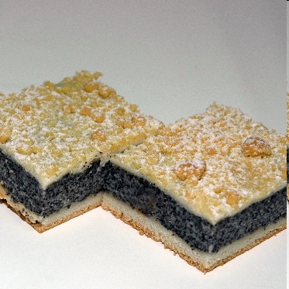
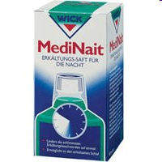
Dopingfallen
Mohnkuchen (Morphin)
Hustensaft (z.T.)
Nahrungsergänzungsmittel (NEM) (z.T.)
Cannabis (auch Passivrauchen)
Medikamente mit verbotenen Substanzen
…

Slide 12
Kontrolle - 100 Punkte
Wer kann zu einer Dopingkontrolle aufgefordert werden?
Notes:
Für Antwortmöglichkeiten auf nächste Folie gehen.

Slide 13
Aufforderung - Multiple Choice
Jede*r Sportler*in während eines Wettkampfs
A
B
Ü18 Sportler*innen
C
Jede*r Testpool-Athlet*in
D
Nur Sportler*innen der Nationalmannschaften
Zur Lösung
Notes:
Anforderungen: Teilnehmende sollen alle 2 richtige Antworten benennen. Spielleiter*in muss sich gegebene Antworten notieren / merken. Punkte gibt es nur, wenn beiden Antworten korrekt sind. Antwort anklicken, um zur Antwort-Folie zu kommen.
Hintergrund: Jede*r Sportler*in unterliegt den Anti-Doping-Regeln.
Zusätzliche Informationen: Auch JBBL (Basketball) kann getestet werden! Für die eigene Sport ein eigenes Beispiel finden. Folie sollte ggf. an eigene Sportart angepasst werden (evtl. auch im Breitensport möglich).

Slide 14
Aufforderung - Lösung
Jede*r Sportler*in während eines Wettkampfs
A
B
Ü18 Sportler*innen
C
Jede*r Testpool-Athlet*in
D
Nur Sportler*innen der Nationalmannschaften

Slide 15
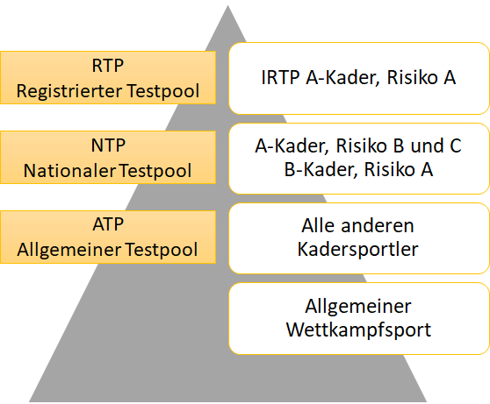
Aufforderung - Lösung
Notes:
Risikostufen: Bewertung, wie hoch das Risiko ist, zu dopen. RTP: A-Kader mit Risiko I; NTP: A-Kader mit Risiko II und III
Basketball: Risiko B (vgl. II)
Risikogruppen:
A = hohes Dopingrisiko (vgl. I)
B = mittleres Dopingrisiko (vgl. II)
C = geringeres Dopingrisiko (vgl. III)

Slide 16
Kontrolle - 200 Punkte
Wann und wo kann zu einer Dopingkontrolle aufgefordert werden?
Tipp: Man unterscheidet zwischen Testpool-Athlet*innen und Breitensportler*innen
Notes:
Nach Antwort Lösungsfolie zeigen.
Anforderungen: Folgende zentrale Antworten sind gesucht “Egal wann!” und “Egal wo!”
Hintergrund: Teilnehmer*innen sollen aufgeklärt werden, dass Dopingkontrollen fast immer stattfinden können.
Zusätzliche Information: ADAMS = Eintragen, wann man sich wo befindet (tägliches Zeitfenster wird eingetragen)

Slide 17
Wann und wo?
Breitensportler:
Athlet*innen während eines Wettkampfes
Testpoolathlet*innen:
immer und überall
RTP und NTP: Meldesystem ADAMS

Slide 18
Kontrolle - 300 Punkte
Wer ist bei einer Dopingkontrolle nach einem Wettkampf zwingend anwesend?
Notes:
Für Antwortmöglichkeiten auf nächste Folie gehen.

Slide 19
Anwesende - Multiple Choice
Kontrollen-Helfer*in
Verbands-Deligierte*r
Dopingkontrolleur*in
Maskottchen
Athlet*in
NADA-Mitarbeiter*in
Vertrauensperson
Schiedsrichter*in
Laborant*in
Zur Lösung
Notes:
Anforderungen: Teilnehmende sollen alle 4 richtige Antworten benennen. Spielleiter*in muss sich gegebene Antworten notieren / merken. Antwort-Folie über Pfeil erreichbar.
Hintergrund: Teilnehmende sollen über Dopingkontrolle aufgeklärt werden.
Zusätzliche Informationen: Vertrauensperson (Eltern / Familie / Freunde / Coach / …) ist bei Ü18 nicht mehr zwingend! Es sollte jedoch im Quiz als Antwort vorausgesetzt werden, da überwiegend U18 angesprochen wird. Der Arzt muss Urinabgabe beaufsichtigen.

Slide 20
Anwesende - Lösungen
Kontrollen-Helfer*in
Verbands-Deligierte*r
Dopingkontrolleur*in
Maskottchen
Athlet*in
NADA-Mitarbeiter*in
Vertrauensperson
Schiedsrichter*in
Laborant*in

Slide 21
Kontrolle - 400 Punkte
Wie läuft eine Dopingkontrolle ab?
Notes:
Für Antwortmöglichkeiten auf nächste Folie gehen.

Slide 22
Ablauf - In Reihenfolge bringen
Entnahme der Probe
Aufforderung zur Dopingkontrolle
Überprüfen und Unterschreiben des Doping-Kontrollformulars
Analyse der Probe
Auswahl der Athlet*innen
Versiegeln der Probe
Notes:
Anforderungen: Teilnehmende sollen die Reihenfolge korrekt angeben. “Doping-Kontrollformular” ist als Fangfrage gedacht. Antwort-Folie über Pfeil erreichbar.
Hintergrund: Teilnehmende sollen über Dopingkontrolle aufgeklärt werden.
Zusätzliche Informationen: Athletenauswahl geschieht zufällig. Man darf Dopingkontrolle nicht verlassen bis Probe abgegeben wurde. Falls man nicht pinkeln kann, muss man viel trinken und warten.

Slide 23
Ablauf - Lösung
Auswahl der Athlet*innen
Aufforderung zur Dopingkontrolle
Entnahme der Probe
Analyse der Probe
Überprüfen und Unterschreiben des Doping-Kontrollformulars
Versiegeln der Probe

Slide 24
Folgen - 100 Punkte
Welche finanziellen Folgen hat es, wenn bei einem Dopingsubstanzen nachgewiesen werden?
Notes:
Nach Antwort Lösungsfolie zeigen.
Anforderungen: Teilnehmende sollen min. 1 Beispiel nennen. Spielleiter*in entscheidet, ob Antwort korrekt ist.
Hintergrund: Doping kann unterschiedlich finanzielle Folgen haben.
Zusätzliche Informationen:

Slide 25
Finanzielle Konsequenzen
Rückzahlung von Sponsoren- und Fördergeldern
Kündigung von Sponsorenverträgen
Verlust der Einnahmequellen
Auftürmen von Schulden
...

Slide 26
Folgen - 200 Punkte
Welche sozialen Folgen hat es, wenn bei einem Dopingsubstanzen nachgewiesen werden?
Notes:
Nach der Antwort die Lösungsfolie zeigen.
Anforderungen: Teilnehmende sollen 2 Beispiele nennen. Spielleiter*in entscheidet, ob Antwort korrekt ist.
Hintergrund: Teilnehmer*innen sollen über Dopingfolgen aufgeklärt werden.
Zusätzliche Informationen:

Slide 27
Soziale Konsequenzen
Respektverlust bei Familie und Freunden
Imageschaden
Vertrauensmissbrauch
Kriminalität
Ausschluss aus dem Team
kann Karriereende bedeuten
…

Slide 28
Folgen - 300 Punkte
Welche gesundheitlichen Folgen hat es, wenn man Doping nutzt?
Notes:
Nach Antwort Lösungsfolie zeigen.
Anforderungen: Teilnehmende sollen 3 Beispiele nennen. Spielleiter*in entscheidet, ob Antwort korrekt ist. Es werden geschlechtsspezifische und -unspezifische Antworten akzeptiert.
Hintergrund: Teilnehmende sollen sich Gedanken über gesundheitliche Folgen machen.
Zusätzliche Informationen: Zentrale Frage des Quiz. Doping ist äußerst schädlich für die Gesundheit!!!

Slide 29
Gesundheitliche Konsequenzen
Herz-Kreislauf-Erkrankung
Erhöhtes Krebsrisiko
Akne
Psychische Probleme
Übermäßige Schambehaarung
Notes:
→ Auf nächste Folie gehen für geschlechterspezifische Gesundheitsauswirkungen

Slide 30
Gesundheitliche Konsequenzen
Mädchen
Jungs
Stimmbruch
Unfruchtbarkeit
Ausbleiben der Menstruation
übermäßige Ausbildung der Klitoris
Missbildung in der Gebärmutter
Weibliche Brustbildung
Schrumpfung der Hoden
vermindertes sexuelles Lustempfinden
verminderte Spermienproduktion

Slide 31
Folgen - 400 Punkte
Welche rechtlichen Folgen hat es, wenn bei einem Dopingsubstanzen nachgewiesen werden?
Notes:
Nach Antwort Lösungsfolie zeigen.
Anforderungen: Teilnehmende sollen zentralen Punkt “Sanktionen und Sperre” nennen. Sie benötigen ggf. kleine Tipps. Diese liegen im Ermessen der Spielleitung.
Hintergrund: Teilnehmende sollen über rechtliche Folgen von Doping aufgeklärt werden.
Zusätzliche Informationen: Tabelle auf Folie 34 zeigt, dass es verschiedene Strafen geben kann.

Slide 32
Rechtliche Folgen
Sanktionen & Sperre
Aberkennung von Titeln
Verweigerung einer Dopingkontrolle gilt als Verstoß
Abhängig von versch. Faktoren
Welche Substanz
Welche Methode
Wissentliche/unwissentliche Leistungssteigerung

Slide 33
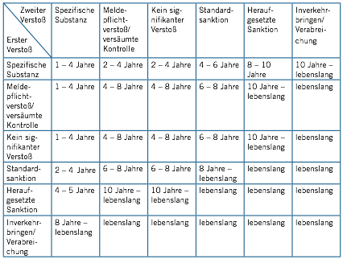
Rechtliche Konsequenzen

Slide 34
Erkläre möglichst viele Begriffe!
Tabu - 100 Punkte
Notes:
Tabu spielen mit den Karten für die Kategorie 100. Die Teilnehmenden haben 1 Minute Zeit, um so viele Begriffe, wie möglich, zu erraten.

Slide 35
Erkläre möglichst viele Begriffe!
Tabu - 200 Punkte
Notes:
Tabu spielen mit den Karten für die Kategorie 200. Die Teilnehmenden haben 1 Minute Zeit, um so viele Begriffe, wie möglich, zu erraten.

Slide 36
Erkläre möglichst viele Begriffe!
Tabu - 300 Punkte
Notes:
Tabu spielen mit den Karten für die Kategorie 300. Die Teilnehmenden haben 1 Minute Zeit, um so viele Begriffe, wie möglich, zu erraten.

Slide 37
Erkläre möglichst viele Begriffe!
Tabu - 400 Punkte
Notes:
Tabu spielen mit den Karten für die Kategorie 400. Die Teilnehmenden haben 1 Minute Zeit, um so viele Begriffe, wie möglich, zu erraten.

